Slide 1
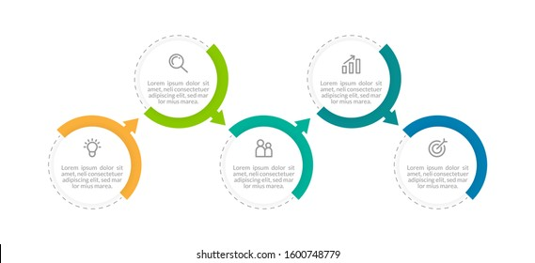





Indicador de eficacia
Indicador de gestión
Indicador de evaluación
Indicador de eficiencia
Indicador de cumplimiento

